Slide 1

傳染病基本再生數R₀之探討 -以香港SARS與鑽石公主號新冠肺炎數據為例-
報告學生: 倪毓均、林凌豪
指導老師: 林惠婷 老師
Notes:
理論SIR，LOGISTIC CURVE，畫圖結果
…算出來R0是XX~XX，圖是怎樣
結論: 估出來…(海報的)
準備:提一些做的過程的狀況

Slide 2
前言
Notes:
破題R0定義:基本再生數(Basic Reproduction Number) R₀為受指標病例所感染的二代病例的平均數，用SIR擬和

Slide 3
冠狀病毒
α屬
HKU1、OC43
β屬
229E、NL63
SARS、Covid-19
MERS

Slide 4
研究方法

Slide 5
了解各類型傳染病模型原理並查詢相關研究文獻
蒐集香港SARS與鑽石公主號新冠肺炎病例數據
撰寫程式以擬合出參數並估計R₀
比較和討論兩者R₀數據結果，並給予研究結論

Slide 6
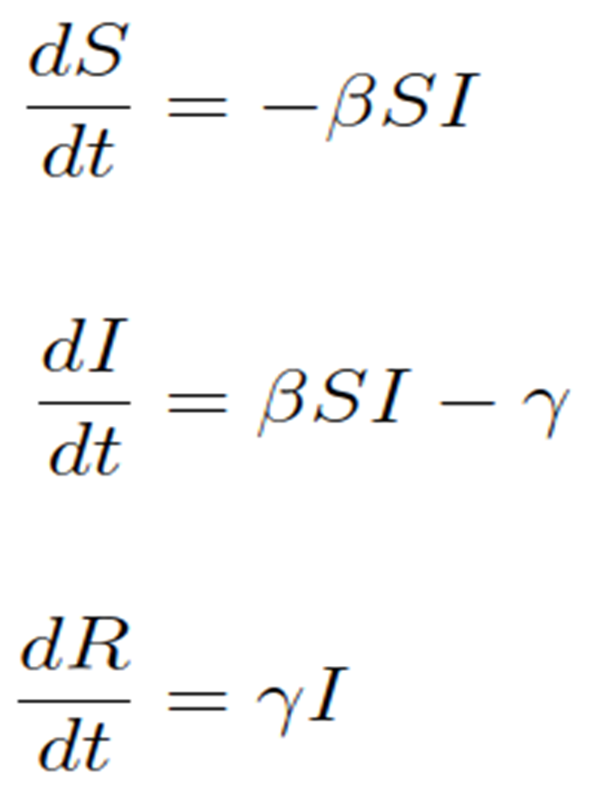
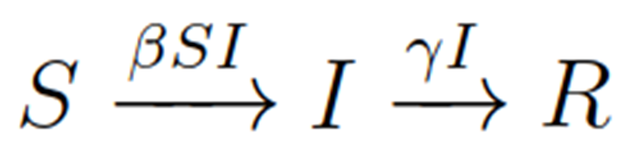
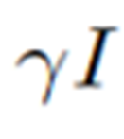
SIR模型定義
N: total population. N=S+I+R
S: the susceptibles. 易受感染者
I : the infectives. 感染者
R : the removed. 恢復或死亡者
β : the infection transmission rate.感染率
γ: the rate of recovery.恢復率

Slide 7
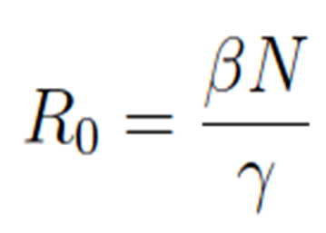
R₀定義
基本再生數(Basic Reproduction Number) R₀為受指標病例(Index Case)所感染的二代病例(Secondary Cases)的平均數
>1, 疫情爆發
<1, 疫情趨緩
Notes:
基本再生數和不同的傳染病模型方城組有不同的定義，在SIR裡R0的定義為感染率和恢復率的比值在乘上人口數
通常R0會用來和1比較，>1 的時候，新增病例數增加，疫情爆發，<1時，疫情受控制
預測疫情是否爆發的關鍵參數
這次新冠的R0很大

Slide 8
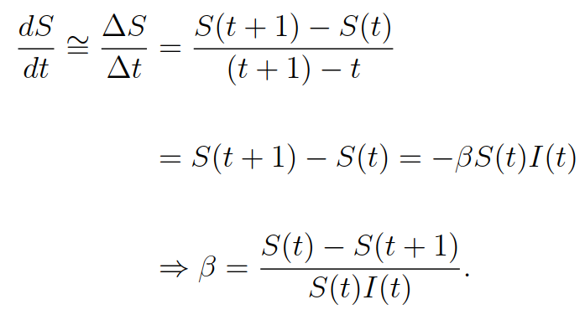
鑽石公主號新冠肺炎的R₀推估
利用差分方程計算β:
Notes:
把海報的東西呈現(NO python)→參考資料再說是用Python做的
對照兩者圖

Slide 9
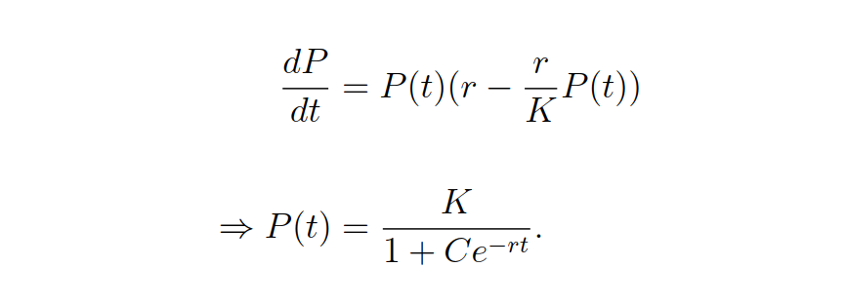
香港SARS的R₀推估
假設 Carrying Capacity 為總人數(N)
利用 Logistic Curve Fitting 計算總人數(N)
t : time
P(t) : 累積病例數
K : carrying capacity
R : intrinsic growth rate
C : constant

Slide 10
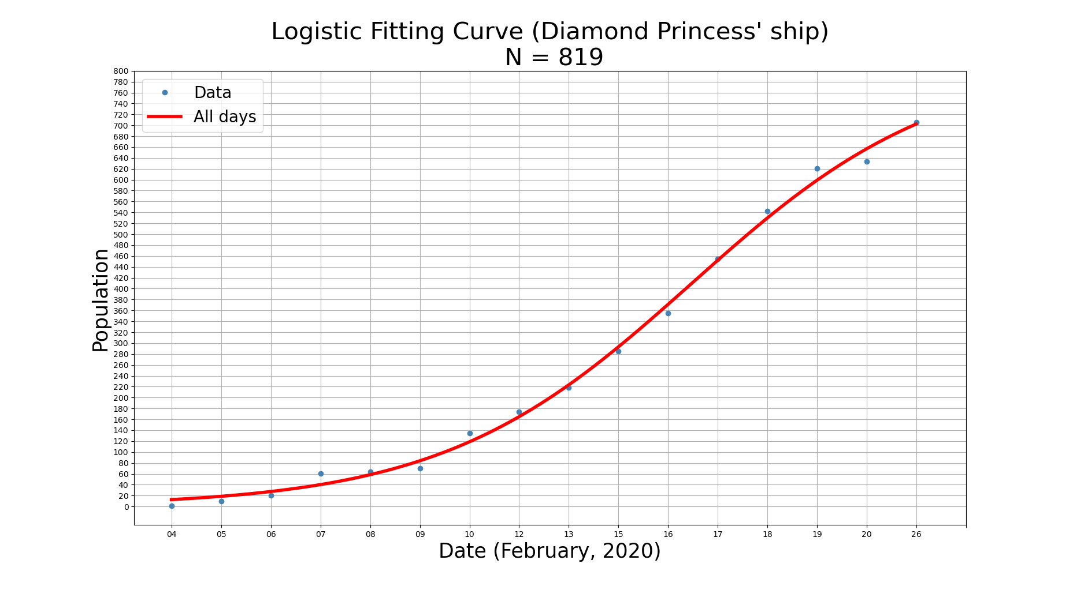

Slide 11
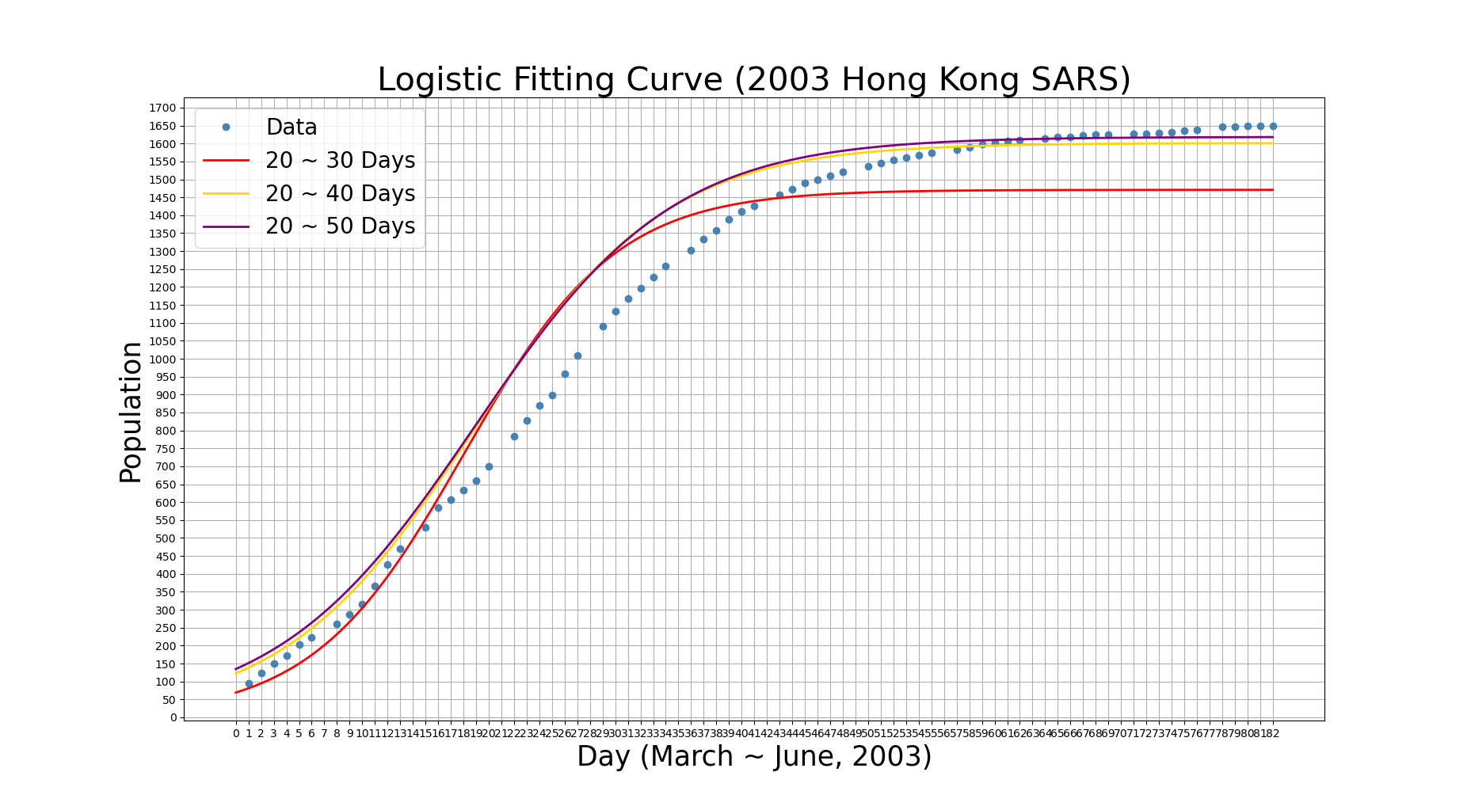

Slide 12
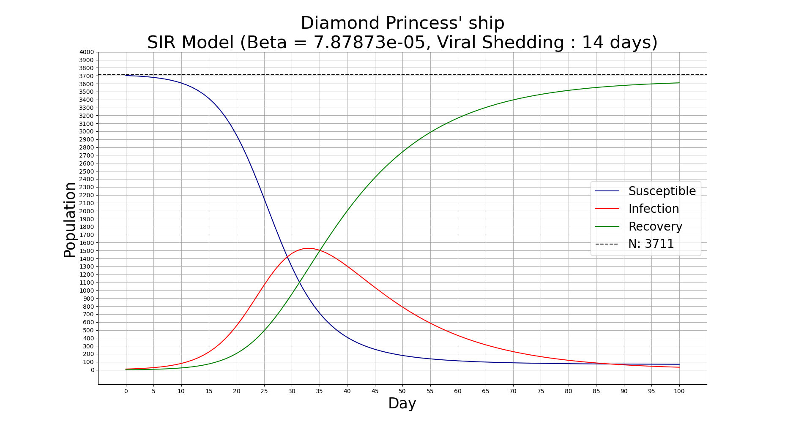

Slide 13
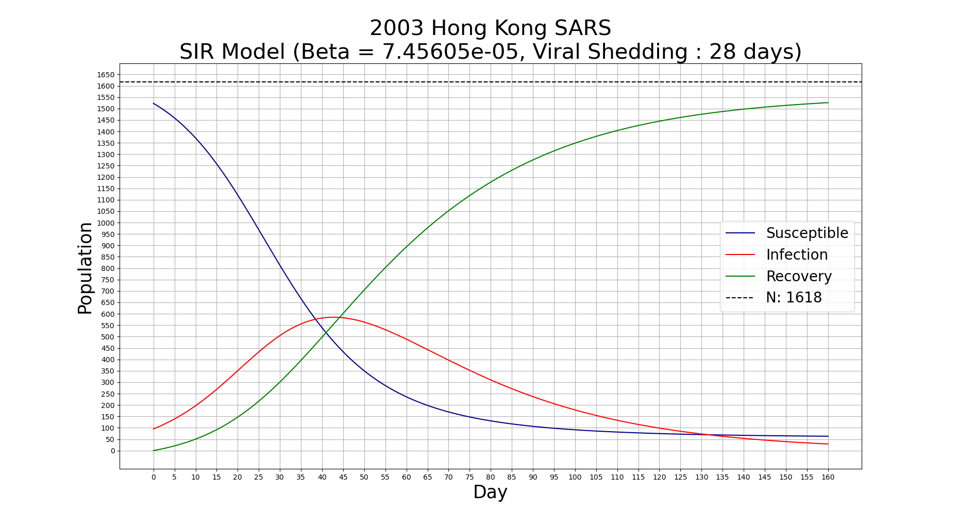

Slide 14
鑽石公主號新冠肺炎R₀的輸出結果
病程天數 | R₀
7 | 2.05
14 | 4.09
21 | 6.14
28 | 8.19
(取值至小數點後兩位)

Slide 15
2003香港SARS R₀的輸出結果
(取值至小數點後兩位)
病程天數 | R₀ | N
7 | 0.77 | 1471
 | 0.84 | 1601
 | 0.84 | 1618
14 | 1.54 | 1471
 | 1.67 | 1601
 | 1.69 | 1618
21 | 2.30 | 1471
 | 2.51 | 1601
 | 2.53 | 1618
28 | 3.07 | 1471
 | 3.34 | 1601
 | 3.38 | 1618

Slide 16
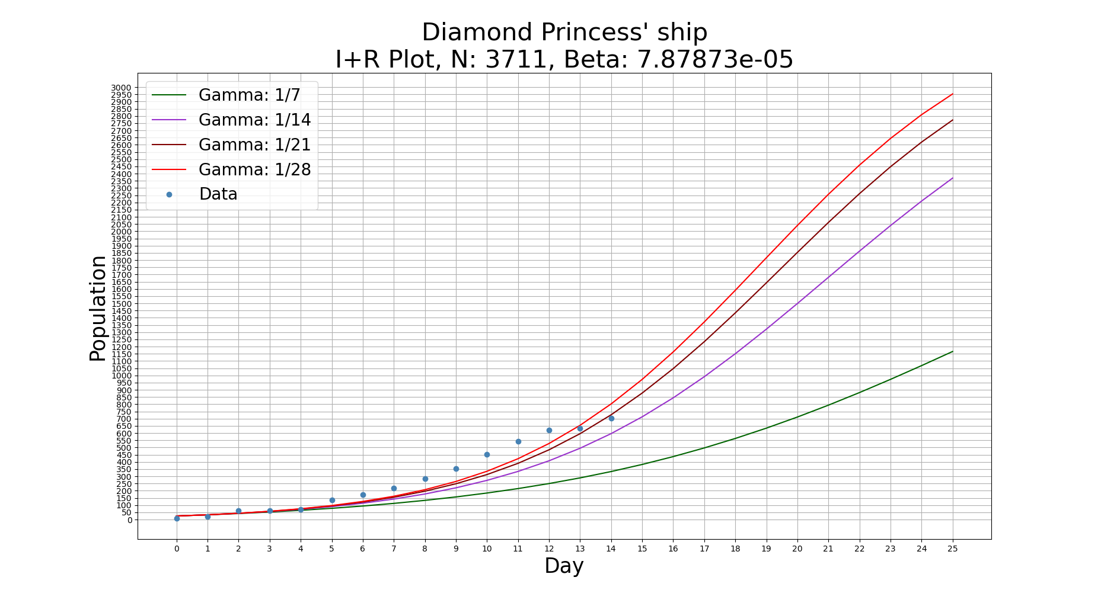

Slide 17
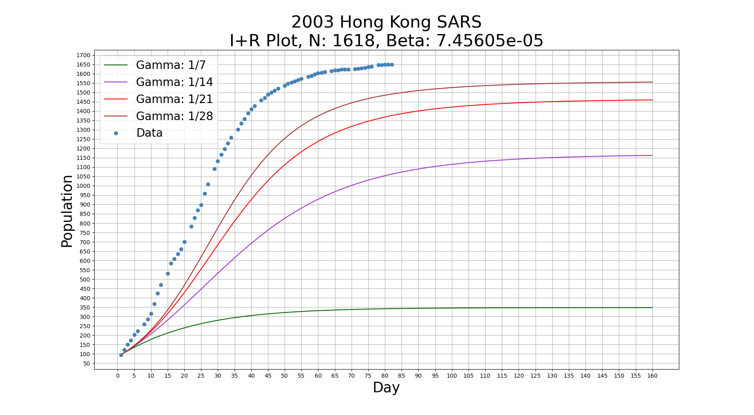

Slide 18
結論
嘗試7、14、21、28天的病程天數後得出，鑽石公主號新冠肺炎之 R₀範圍約為 2.05 ~ 8.19
嘗試7、14、21、28天的病程天數後得出，2003香港SARS之R₀範圍約為 0.77 ~ 3.38
觀察結果後推論，在固定疾病傳播率和總人口數的情況下，若放任疾病不做積極的對策，使得染病者病程加長，將導致最終累積病例數比採取相對應措施的情況還高。
Notes:
基本再生數和不同的傳染病模型方城組有不同的定義
在SIR裡R0的定義為
通常R0會用來和1比較
>1 疫情爆發
<1 受控制
預測疫情是否爆發的關鍵參數
這次新冠的R0很大

Slide 19
研究中遇到的問題
當一個新的傳染病出現時，傳染病模型的選擇的問題
利用程式做非線性曲線擬合(nonlinear curve fitting)時，出現 overflow encountered 的問題
Notes:
基本再生數和不同的傳染病模型方城組有不同的定義
在SIR裡R0的定義為
通常R0會用來和1比較
>1 疫情爆發
<1 受控制
預測疫情是否爆發的關鍵參數
這次新冠的R0很大

Slide 20

參考資料
Hwei-Ting Lin, Lecture Note: Mathematical Analysis of Compartmental Models of infectious diseases. (惠婷老師講義)
SARS每日新增病例數據來源: 惠婷老師提供
Covid-19數據來源: Johns Hopkins University CSSE
程式(Python)參考: SciPy、NumPy、Matplotlib、pandas
掃描QR code，內有完整圖表、程式碼、數據結果與詳細參考資料。
Notes:
這裡再講程式碼

Slide 21
Thank you for listening.

